Slide 1

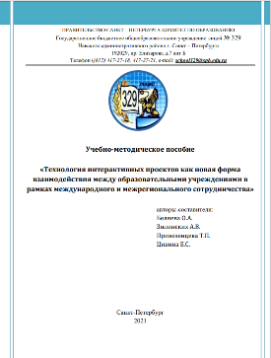
Учебно-методическое пособие «Технология интерактивных проектов как новая форма взаимодействия между образовательными организациями в рамках международного и межрегионального сотрудничества»
ГБОУ лицей № 329 Невского района Санкт-Петербурга
2021г.

Slide 2
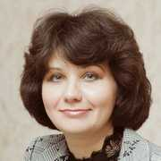
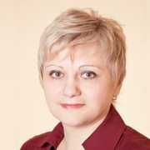
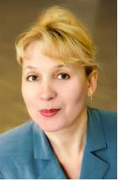
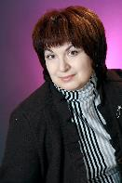
авторский коллектив
Беляева Ольга Александровна, директор ГБОУ лицей № 329 | Зилинских Анна Васильевна, заместитель директора по УВР, учитель информатики
Привезенцева Татьяна Петровна, учитель русского языка и литературы | Цивина Евгения Семеновна, методист

Slide 3
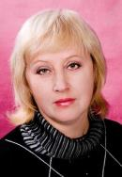
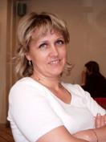
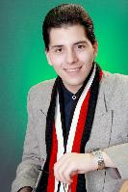
авторский коллектив
Григорьева Наталья Васильевна, учитель русского языка и литературы | Фролова Светлана Дмитриевна, учитель русского языка и литературы
Златоумов Дмитрий Павлович, учитель истории и обществознания

Slide 4

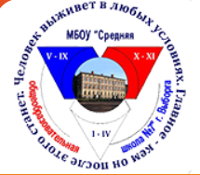


Общие положения
Взаимодействие между образовательными учреждениями в рамках межрегионального или международного сотрудничества значительно обогащает и расширяет образовательную и воспитательную среду образовательных учреждений, вскрывает потенциальные резервы целенаправленного формирования личности.

Slide 5
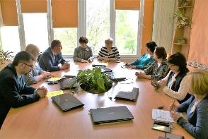
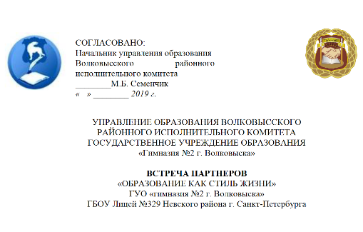
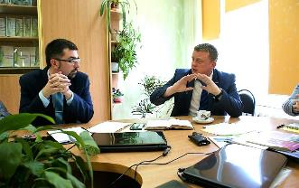
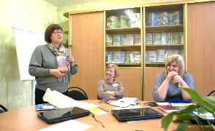
Межрегиональное и международное сотрудничество помогает совершенствовать навыки коммуникационной культуры учащихся, расширяет возможности образовательных учреждений по формированию положительного имиджа организаций.

Slide 6
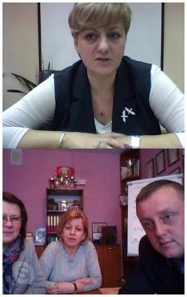
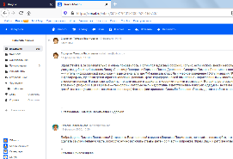
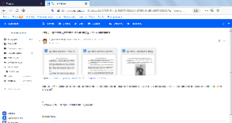
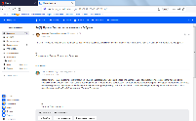
Интерактивный механизм развития коммуникативной компетенции
Интерактивные проекты социально-патриотической направленности
ИКТ
Сайты ОУ
Электронная почта
Блоги
Мессенджеры

Slide 7
Ожидаемые результаты:
Для образовательных учреждений — партнеров:
расширение сферы сотрудничества;
подписание договоров со школами-партнерами о сотрудничестве;
знакомство с мировым педагогическим опытом;
участие в международных программах, конкурсах, проектах;
формирование положительного имиджа школы в условиях современных требований к модернизации российской школы;

Slide 8
Ожидаемые результаты:
Для учащихся
создание условий для реализации личностных потребностей каждого ученика,
формирование личности, обладающей развитым чувством понимания и уважения других культур;
формирование у обучающихся гуманистических и нравственных ценностей;
воспитание коммуникативной культуры учащихся, накопление опыта социально значимой деятельности и исследовательской работы (создание архива материалов, презентации, фотоматериалы, отчеты в виде «круглого стола» по итогам сотрудничества);
формирование межкультурной толерантности;
расширение сферы общения обучающихся через взаимодействие с предметной, социальной, информационной средой края и страны-партнера;
обогащение содержания образования с учетом историко-культурной, геополитической специфики области проживания

Slide 9

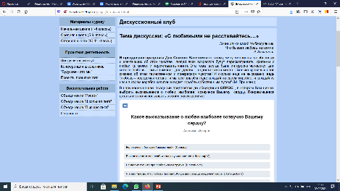
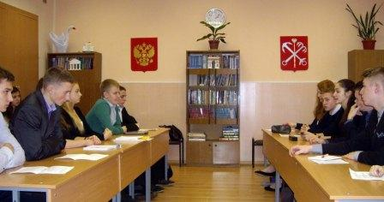
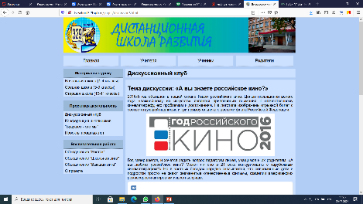
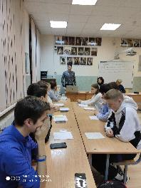
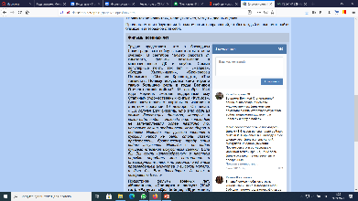
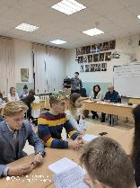
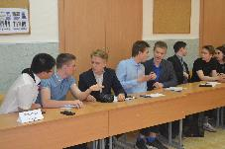
Дискуссионный клуб
Notes:
К 100-летию Со дня рождения Ольги Берггольц был проведен конкурс фотоколлажей «Так хочется мир обнять», матариелами для творческих работ стали материалы виртуального музея.

Slide 10
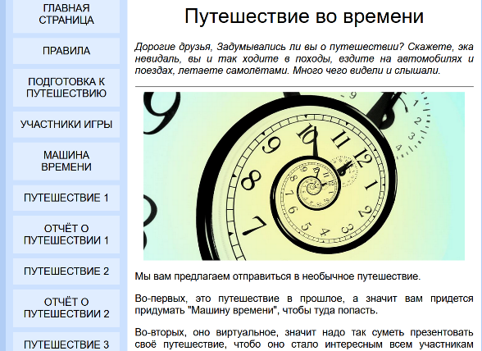
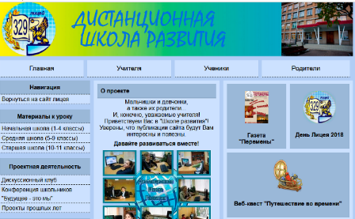
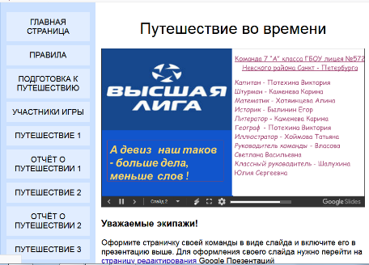
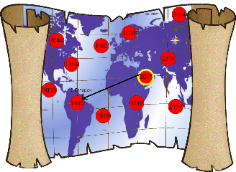
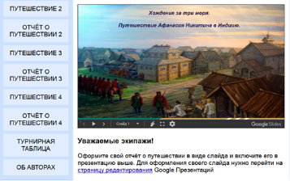
Интерактивная игра «Путешествие во времени»
Виртуальный музей лицея № 329 Невского района Санкт-Петербурга
Notes:
К 100-летию Со дня рождения Ольги Берггольц был проведен конкурс фотоколлажей «Так хочется мир обнять», матариелами для творческих работ стали материалы виртуального музея.

Slide 11

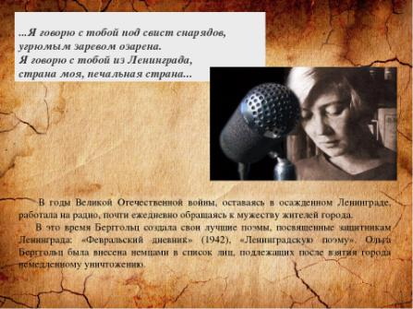
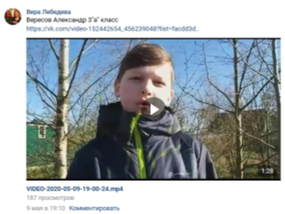
Проектная деятельность – акции
Акция «Голос памяти»
Виртуальный музей лицея № 329 Невского района Санкт-Петербурга
Notes:
Непростое время весной 2020 года привело актив музея лицея к проведению интерактивных акций, посвященных 75-летию Великой Победы. Одна из них – «Голос памяти», в рамках которой учащиеся записывали видеоролики с чтением стихов о Великой Отечественной войне и роликов с чтением стихов Ольги Берггольц. В акции приняли участие учащиеся с 1 по 11 класс, педагоги и родители.

Slide 12

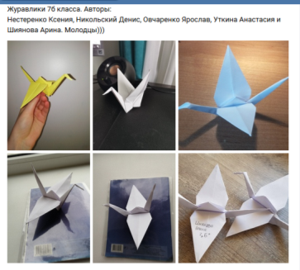
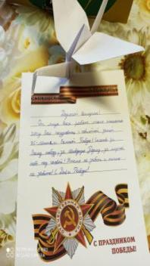
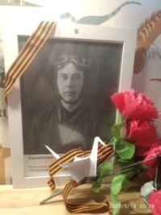
Проектная деятельность – акции
Акция «Журавлик Победы»
Виртуальный музей лицея № 329 Невского района Санкт-Петербурга
Notes:
Акция «Журавлик Победы» - акция-поздравление ветеранов Великой Отечественной войны с праздником.

Slide 13

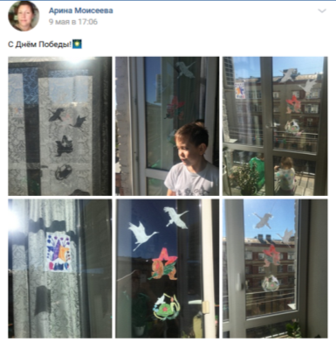
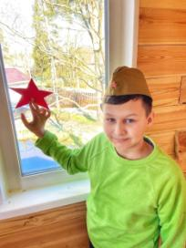
Проектная деятельность – акции
Акция «Звезда в окне»
Виртуальный музей лицея № 329 Невского района Санкт-Петербурга
Notes:
Акция «Звезда в окне» также была посвящена 75-летию Великой Победы.

Slide 14

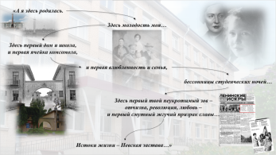

Проектная деятельность – конкурс
к 100-летию со дня рождения Ольги Берггольц
Виртуальный музей лицея № 329 Невского района Санкт-Петербурга
Notes:
К 100-летию Со дня рождения Ольги Берггольц был проведен конкурс фотоколлажей «Так хочется мир обнять», матариелами для творческих работ стали материалы виртуального музея.

Slide 15
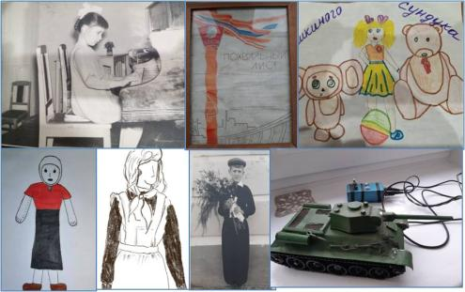
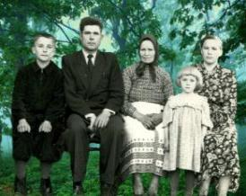
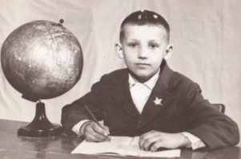
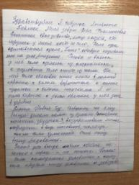
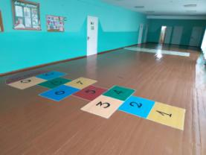
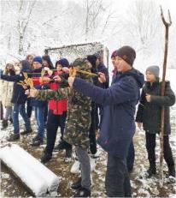
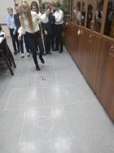
Проектная деятельность – «Детство моих бабушек и дедушек»
Виртуальный музей лицея № 329 Невского района Санкт-Петербурга
Notes:
К 100-летию Со дня рождения Ольги Берггольц был проведен конкурс фотоколлажей «Так хочется мир обнять», матариелами для творческих работ стали материалы виртуального музея.

Slide 16
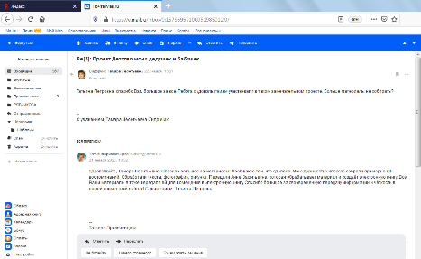
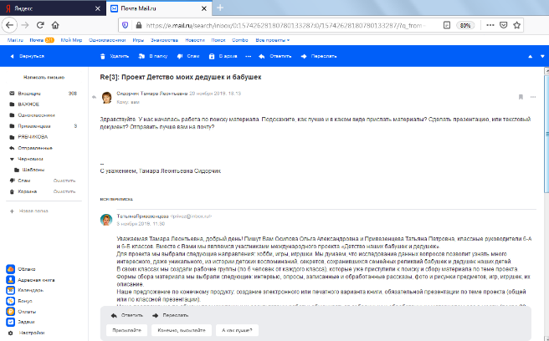

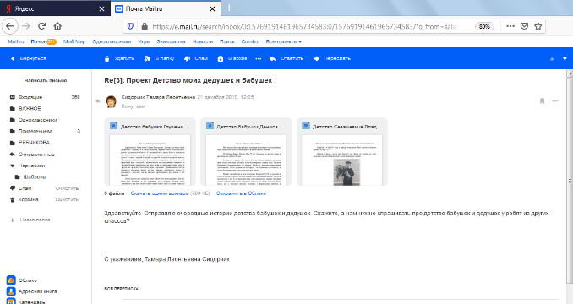
Практический этап
Переписка с Сидорчмк Т.Л.

Slide 17
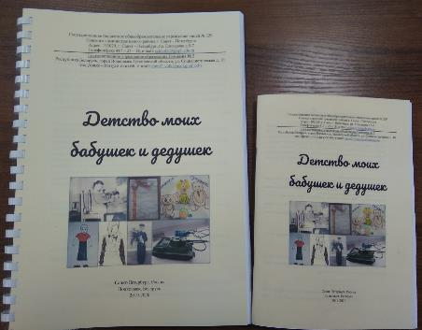
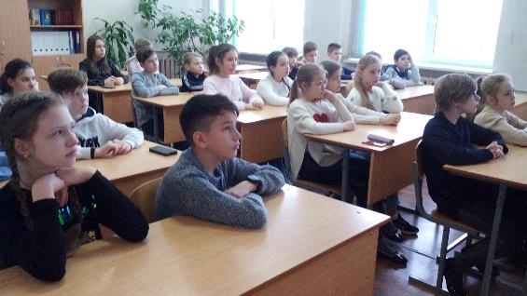
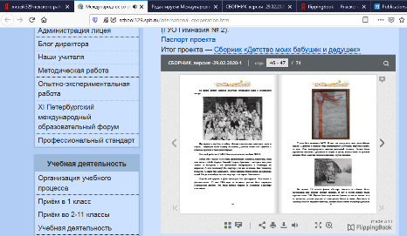
Презентационный этап

Slide 18






Проектная деятельность – «Бессмертный полк»
Виртуальный музей лицея № 329 Невского района Санкт-Петербурга
Notes:
К 100-летию Со дня рождения Ольги Берггольц был проведен конкурс фотоколлажей «Так хочется мир обнять», матариелами для творческих работ стали материалы виртуального музея.

Slide 19




Проектная деятельность – фестиваль детских рисунков «Мы рисуем свой мир»
Виртуальный музей лицея № 329 Невского района Санкт-Петербурга
Notes:
К 100-летию Со дня рождения Ольги Берггольц был проведен конкурс фотоколлажей «Так хочется мир обнять», матариелами для творческих работ стали материалы виртуального музея.

Slide 20






Проектная деятельность – лицейский календарь и газета «Перемены»
Виртуальный музей лицея № 329 Невского района Санкт-Петербурга
Notes:
Немаловажной частью издательской деятельности лицея является ежегодный выпуск Лицейского календаря. В 2009-2017 годах в лицее существовал фотокружок. Его участники в течение нескольких лет создавали шедевры фотографического искусства и составляли из своих снимков "Лицейский календарь". Проект собрал множество наград, в том числе и в крупном районном конкурсе "Диалог с компьютером«. В проекте участвуют наши ученики, их родители, учителя и другие сотрудники.
С 2020 года проект издания календаря расширил свои границы и стал интерактивным международным проектом – на его страницах появятся рисунки учащихся лицея и гимназии № 2 г. Волковыска республики Беларусь.

Slide 21
вывод
Методика, разработанная в ГБОУ лицее № 329, предусматривает совместное интерактивное взаимодействие коллективов разных образовательных учреждений по различным направлениям воспитательной и внеурочной деятельности, в которой использование он-лайн технологий позволяет сделать процесс совместной работы комфортным и доступным для всех участников образовательного процесса.

